Slide 1


PRESENTACIÓN PORTAFOLIO DE TÍTULO — CAPSTONE
AgroTech
Gestión ganadera inteligente, incluso sin internet.
Aplicación móvil ERP · Offline-First · Trazabilidad QR · Inteligencia de Negocio
Ingeniería Informática — Escuela de Informática y Telecomunicaciones
DUOC UC · Sede Puente Alto · 2026
Equipo IngeTeam

Slide 2
AgroTech
PROYECTO DE TÍTULO · CAPSTONE 2026
Integrantes del Proyecto
MC
FQ
MO
SB
FB
Marilyn Correa
Fabián Quiroz
Manuel Otaiza
Sergio Baeza
Felipe Berríos
Jefa de Proyecto
Arquitectura TI
Analista Programador
Analítica & BI
Administrador de
Base de Datos
Analista de Calidad
QA & Testing
Diseñador
UI · UX
Equipo IngeTeam — Ingeniería Informática · DUOC UC, Sede Puente Alto
02 · 13

Slide 3
AgroTech
DESCRIPCIÓN DEL PROYECTO
Descripción del Proyecto
Problemática
● Sin señal no hay registro: los ERP tradicionales exigen internet continuo, inviable en potreros rurales.
● Papel y planillas aisladas: errores de transcripción y pérdida del historial clínico del ganado.
● Identificación manual de crotales: inspección lenta y errores de asignación por animal.
● Cero analítica: imposible medir rentabilidad, morbilidad o proyectar insumos del negocio.
Propuesta de Solución
AgroTech: aplicación móvil SaaS que digitaliza la operación ganadera de punta a punta.
● Offline-First + QR: escaneo de crotales y registro en terreno sin internet; sincronización automática al volver la señal.
● Gestión veterinaria: historial clínico, vacunas, dietas y pesajes centralizados por animal o lote.
● BI integrado: KPIs de producción y salud, proyección de insumos y reportes PDF / Excel.
03 · 13

Slide 4
AgroTech
OBJETIVO GENERAL Y ESPECÍFICOS
Objetivos del Proyecto
OBJETIVO GENERAL
Desarrollar e implementar AgroTech, una aplicación móvil SaaS con arquitectura Offline-First que digitalice la gestión ganadera: trazabilidad del ganado mediante códigos QR, control sanitario-productivo e inteligencia de negocio para decidir con datos.
Objetivos Específicos
01
App móvil multiplataforma
Construir en React Native una interfaz única y adaptativa para los 6 roles de usuario del sistema.
02
Offline-First y sincronización
Operar con base local SQLite y sincronizar los datos de forma asincrónica y bidireccional (PowerSync).
03
Trazabilidad óptica QR
Identificar cada animal en menos de 5 segundos y desplegar su ficha técnica en pleno terreno.
04
Módulo sanitario y BI
Registrar el historial veterinario y generar KPIs, gráficos y reportes exportables (PDF / Excel).
04 · 13

Slide 5
AgroTech
ALCANCES DEL SISTEMA
Alcances
Qué hace el sistema
✓ Control de acceso con 6 roles y seguridad multi-empresa (RLS).
✓ Mantenedores de empresas, usuarios, fincas, animales, especies, ventas, producción, salud, movimientos y alimentación.
✓ Genera y escanea códigos QR con ficha técnica inmediata del animal.
✓ Opera 100% offline en terreno y sincroniza al recuperar la señal.
✓ Dashboard BI con KPIs y análisis de producción por especie / raza.
✓ Reportes exportables a PDF y Excel + suscripción con pasarela de pago.
Qué no hace (versión 1)
✕ No integra básculas de pesaje por Bluetooth: el peso se digita en la app.
✕ No usa lectura RFID / EID de crotales electrónicos.
✕ No incluye calendarios predictivos de salud animal.
✕ No incorpora georreferenciación GPS de potreros ni animales.
✕ No contempla cliente de escritorio: la operación es 100% móvil (smartphones y tablets).
Ítems excluidos declarados como requisitos futuros en el Informe ERS.
05 · 13

Slide 6
AgroTech
USUARIOS DEL SISTEMA
Usuarios
Interfaz adaptativa: la aplicación muestra un mundo distinto según quién inicia sesión.
Administrador
Gestión de empresas suscriptoras (SaaS), parámetros globales y soporte de la plataforma.
Dueño / Ganadero
Visión gerencial: dashboard BI, reportes exportables y control total de su hacienda.
Capataz
Supervisión de terreno: potreros, bitácoras del personal y validación de traslados.
Trabajador de campo
Interfaz simple de botones grandes; opera escaneando QR en el corral, incluso con guantes.
Veterinario
Historial clínico, tratamientos, vacunas, pesajes y pautas de alimentación por animal o lote.
Cliente / Comprador
Acceso de lectura al catálogo de venta y a la trazabilidad de los lotes adquiridos.
06 · 13

Slide 7
AgroTech
REQUERIMIENTOS DEL SISTEMA
Lista de Requerimientos
27 requerimientos levantados y validados en la Planilla de Requerimientos.
Funcionales R.1 – R.19
Seguridad R.1
Autenticación y control de acceso por roles.
Gestión / mantenedores R.2 – R.8
Empresas, usuarios, fincas, ventas, producción, animales y especies.
Operación de campo R.9 – R.12
Bitácora laboral, generación de QR, escaneo con cámara y ficha técnica rápida.
Sanidad y manejo R.13 – R.15
Historial de salud, movimientos de ganado y control de alimentación.
Analítica y negocio R.16 – R.19
Dashboard de KPIs, análisis por especie, reportes PDF / Excel y pasarela de pago.
No Funcionales R.20 – R.27
R.20 Arquitectura Offline-First (SQLite local).
R.21 Sincronización asincrónica al recuperar señal.
R.22 Lectura QR en ≤ 5 s bajo luz solar.
R.23 Seguridad y privacidad de los datos.
R.24 Compatibilidad Android 8+ / iOS 13+.
R.25 Transacciones en pantalla en ≤ 3 s.
R.26 Disponibilidad 99% y tolerancia a fallos.
R.27 Escalabilidad del modelo de datos.
07 · 13

Slide 8
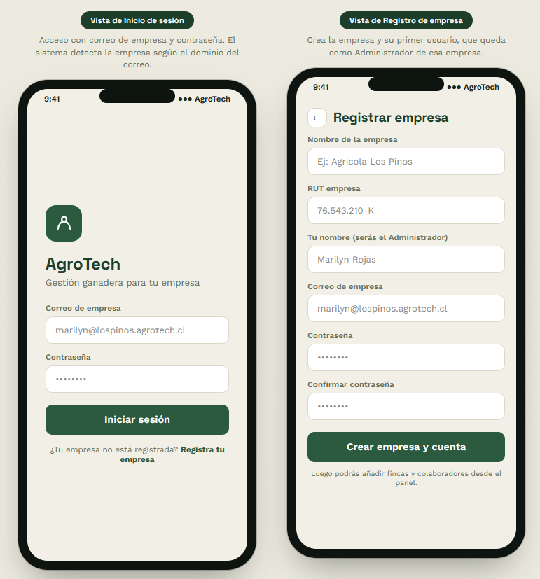
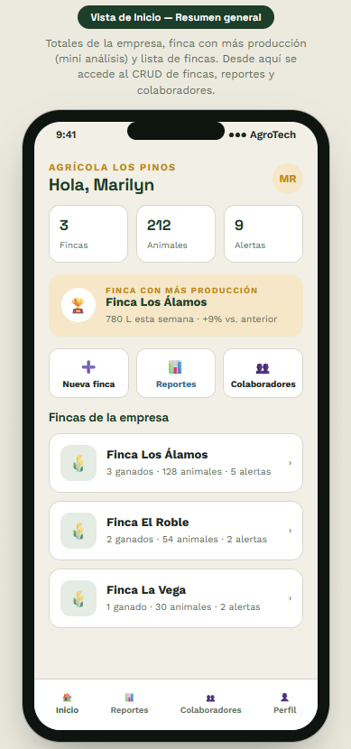
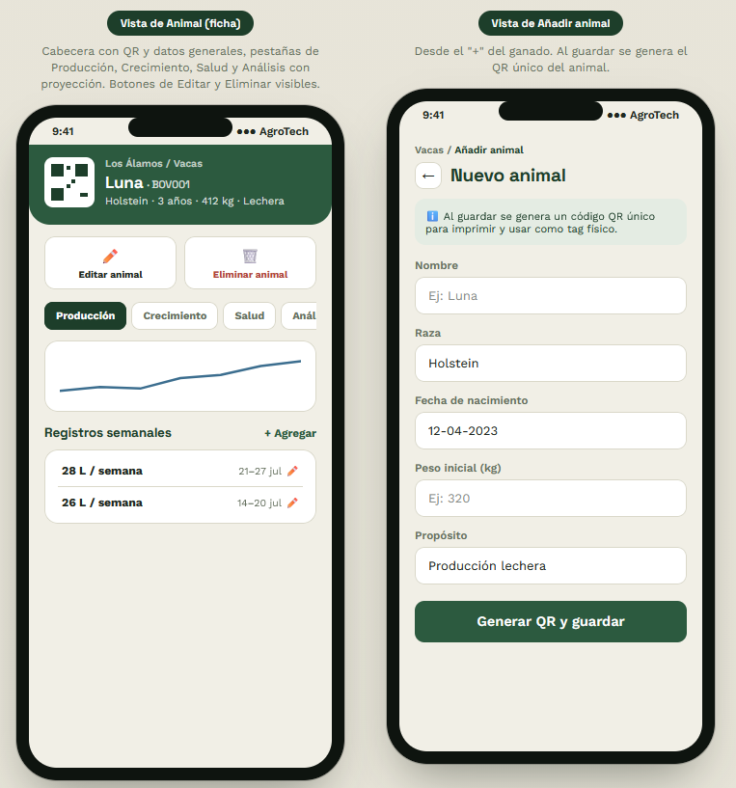
AgroTech
PROTOTIPADO DEL SISTEMA
Mockups del Sistema
Acceso y operación — flujo Empresa → Finca → Ganado → Animal, con código QR único por animal.
08 · 13

Slide 9
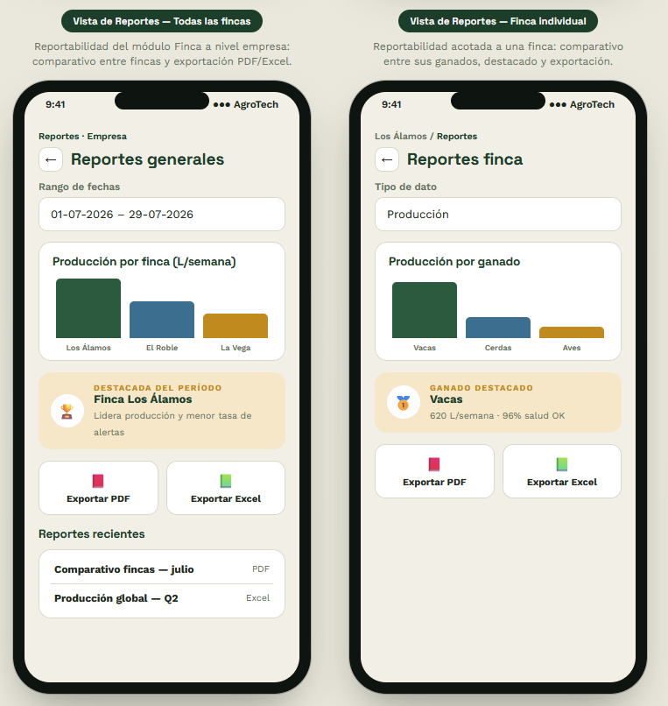
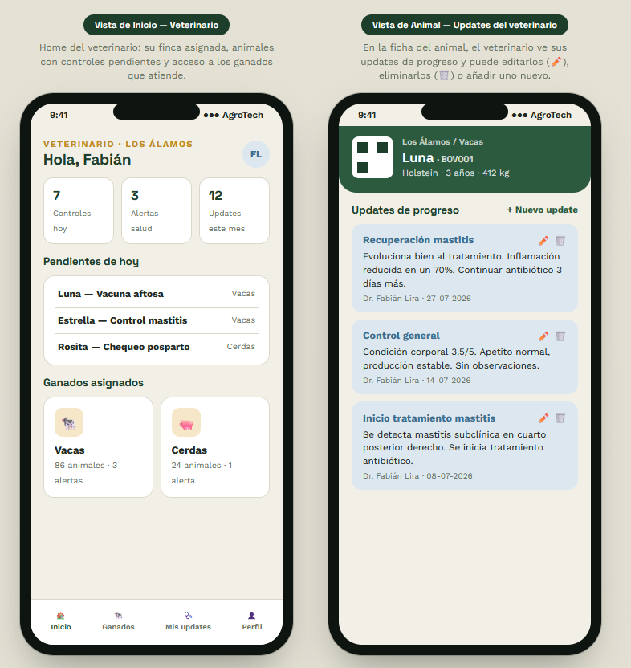
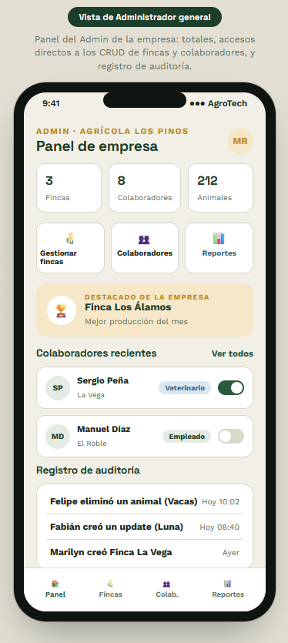
AgroTech
PROTOTIPADO DEL SISTEMA
Mockups del Sistema
Gestión, sanidad y analítica — reportes exportables, vista del veterinario y panel del administrador.
09 · 13

Slide 10
AgroTech
CRONOGRAMA DEL PROYECTO
Hitos Importantes
17 semanas de ejecución — del 10/08/2026 al 05/12/2026.
Entrega 1 · Semana 5
Documentos de definición
Entrega 2.2 · Semana 14
Avance íntegro del desarrollo
Entrega 2 · Semana 8
Modelo arquitectónico y prototipos
Entrega 3 · Semana 17-18
Entregables finales y cierre
Planificación
10 – 23 ago
Análisis y Diseño
24 ago – 7 sep
Desarrollo
8 sep – 9 nov
Pruebas y QA
10 – 30 nov
Cierre
1 – 5 dic
90 días de esfuerzo planificado (Matriz EDT) · 5 fases · 4 hitos de entrega
10 · 13

Slide 11
AgroTech
PRESUPUESTO DEL PROYECTO
Costos por Fase
Costo base por fase (Horas Hombre)
Resumen económico
Costo base (Horas Hombre)
$13.456.000
Margen de utilidad (60%)
$8.073.600
Planificación
$1.552.000
Análisis y Diseño
$2.016.000
Desarrollo
$8.032.000
Pruebas y QA
$1.024.000
PRECIO FINAL DEL PROYECTO
$21.529.600 CLP neto
Equipo de 5 personas · 17 semanas · estimación según Matriz EDT.
Implementación y Cierre
$832.000
Fuente: Matriz EDT — 90 días de esfuerzo distribuidos en 5 roles.
11 · 13

Slide 12
AgroTech
STACK TECNOLÓGICO
Tecnologías del Desarrollo
Stack multiplataforma y gestionado en la nube: el esfuerzo se concentra en el producto, no en los servidores.
React Native
FRONTEND MÓVIL
Aplicación multiplataforma (Android / iOS) con una sola base de código.
Supabase · PostgreSQL
BACKEND Y BD EN LA NUBE
DBaaS con autenticación, API RESTful y seguridad por fila (RLS) multi-empresa.
SQLite + PowerSync
MOTOR OFFLINE-FIRST
Base de datos local en el dispositivo y sincronización asincrónica bidireccional.
Python · FastAPI
MICROSERVICIOS
Motor analítico del BI y resolución de conflictos durante la sincronización.
Pandas · NumPy
ANALÍTICA DE DATOS
Cálculo de KPIs lácteos, morbilidad por raza y proyección de insumos.
HTTPS · JSON
COMUNICACIÓN SEGURA
Intercambio cliente-nube cifrado (SSL/TLS) sobre APIs RESTful.
12 · 13

Slide 13
AgroTech
CONCLUSIÓN
Conclusión
AgroTech acerca el mundo ERP al campo: una sola aplicación móvil que funciona sin internet, identifica a cada animal con un código QR y convierte los registros del corral en decisiones de negocio.
Fase 1 completada
Acta, requerimientos, ERS, casos de uso, EDT, Carta Gantt y mockups.
Siguiente paso
Modelo arquitectónico y desarrollo de los 9 módulos del sistema.
Meta
Producción el 05/12/2026, dentro del alcance y del presupuesto.
¡Gracias! Equipo IngeTeam · DUOC UC · 2026
13 · 13

